Slide 1









UBND QUẬN DƯƠNG KINH
TRƯỜNG TIỂU HỌC ANH DŨNG
TIẾNG VIỆT
ÔN TẬP CHỦ ĐỀ 7

Slide 2


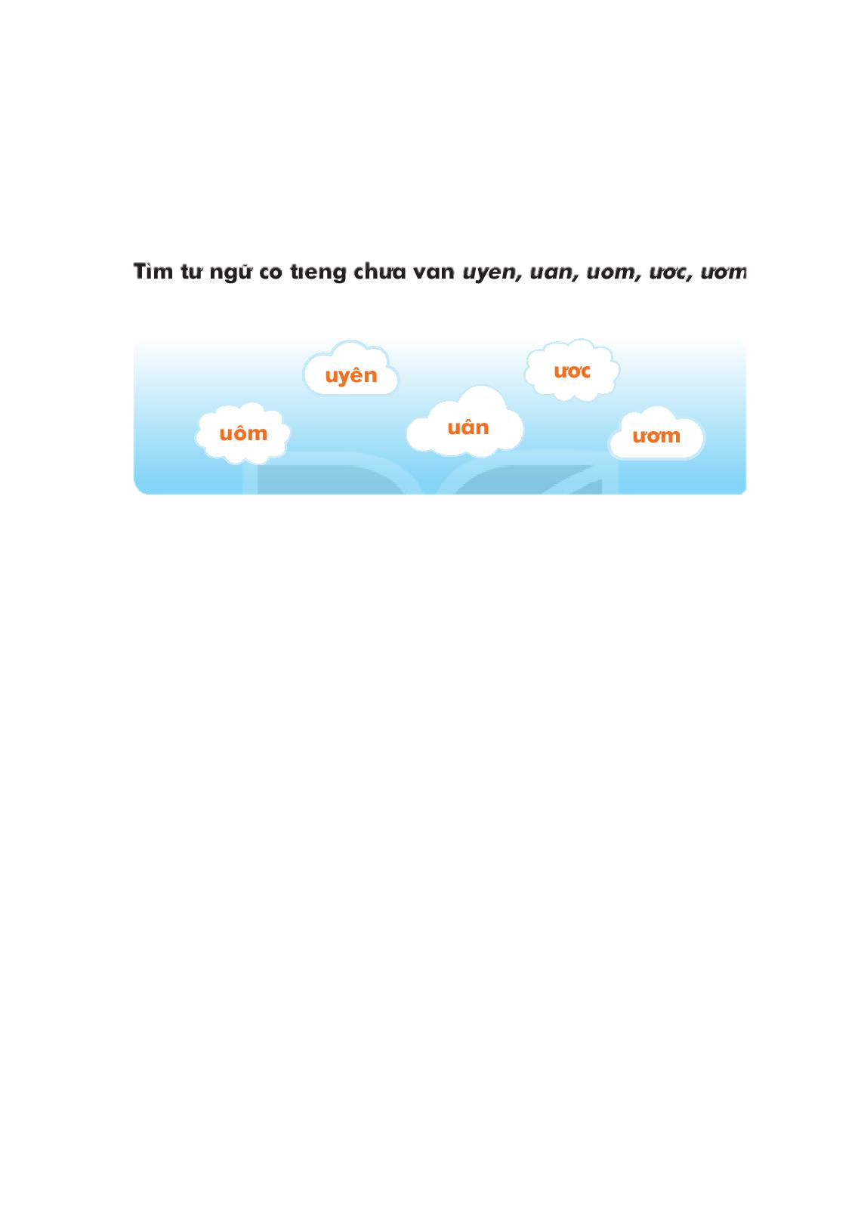


1. Tìm từ ngữ có tiếng chứa vần:

Slide 3
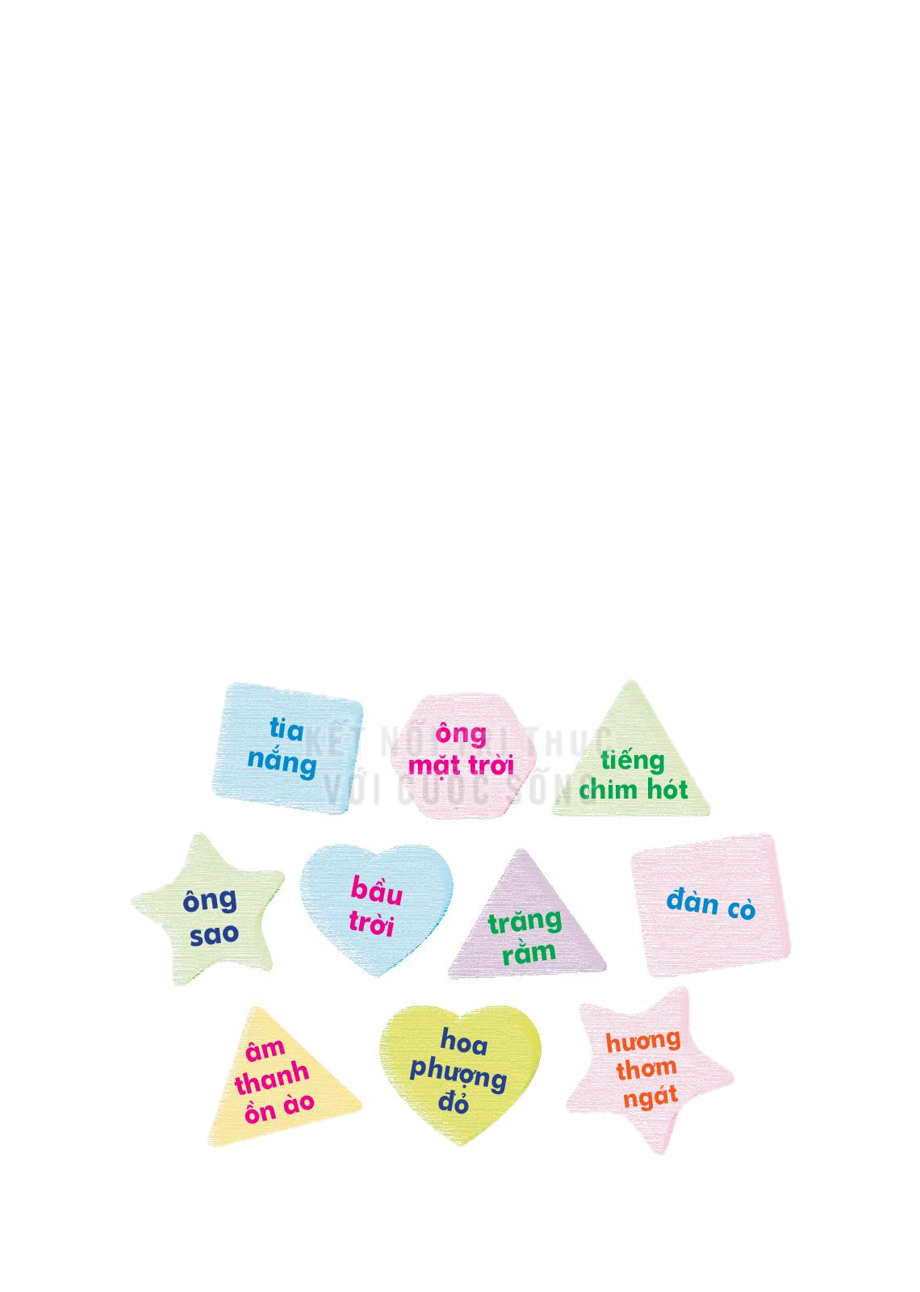
2. Xếp các từ ngữ vào nhóm phù hợp (nhìn thấy, nghe thấy, ngửi thấy):

Slide 4






nhìn thấy

Slide 5

nghe thấy

Slide 6

ngửi thấy

Slide 7
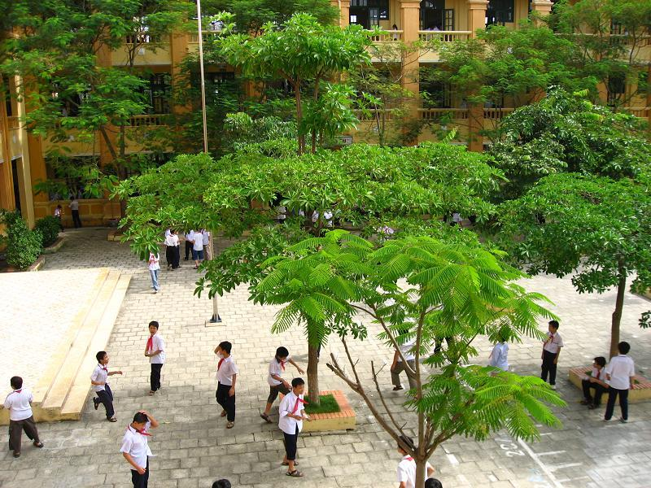
3. Viết 1-2 câu về cảnh vật xung quanh
Cảnh sân trường

Slide 8
Mẫu :
Trường em có rất nhiều cây xanh. Vào giờ ra chơi sân trường em rất nhộn nhịp.

Slide 9
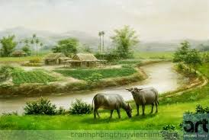
Cảnh đồng quê

Slide 10
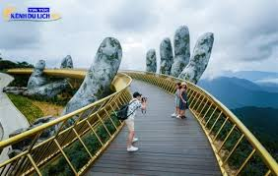
Cảnh cầu Bàn Tay ở Bà Nà

Slide 11
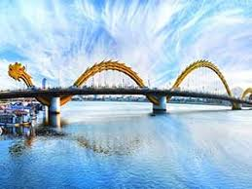
Cảnh cầu Rồng

Slide 12

Cảnh biển

Slide 13


4. Vẽ một bức tranh về cảnh vật xung quanh và đặt tên cho bức tranh.

Slide 14
5. Đọc mở rộng

Slide 15
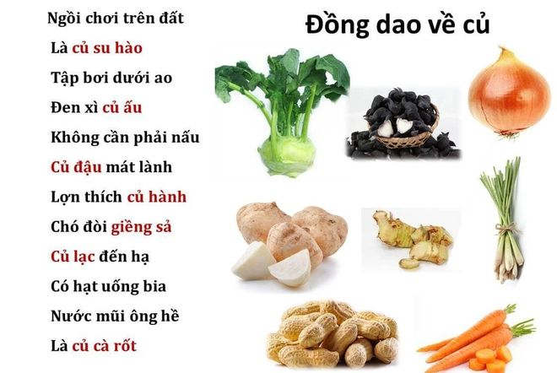

Slide 16
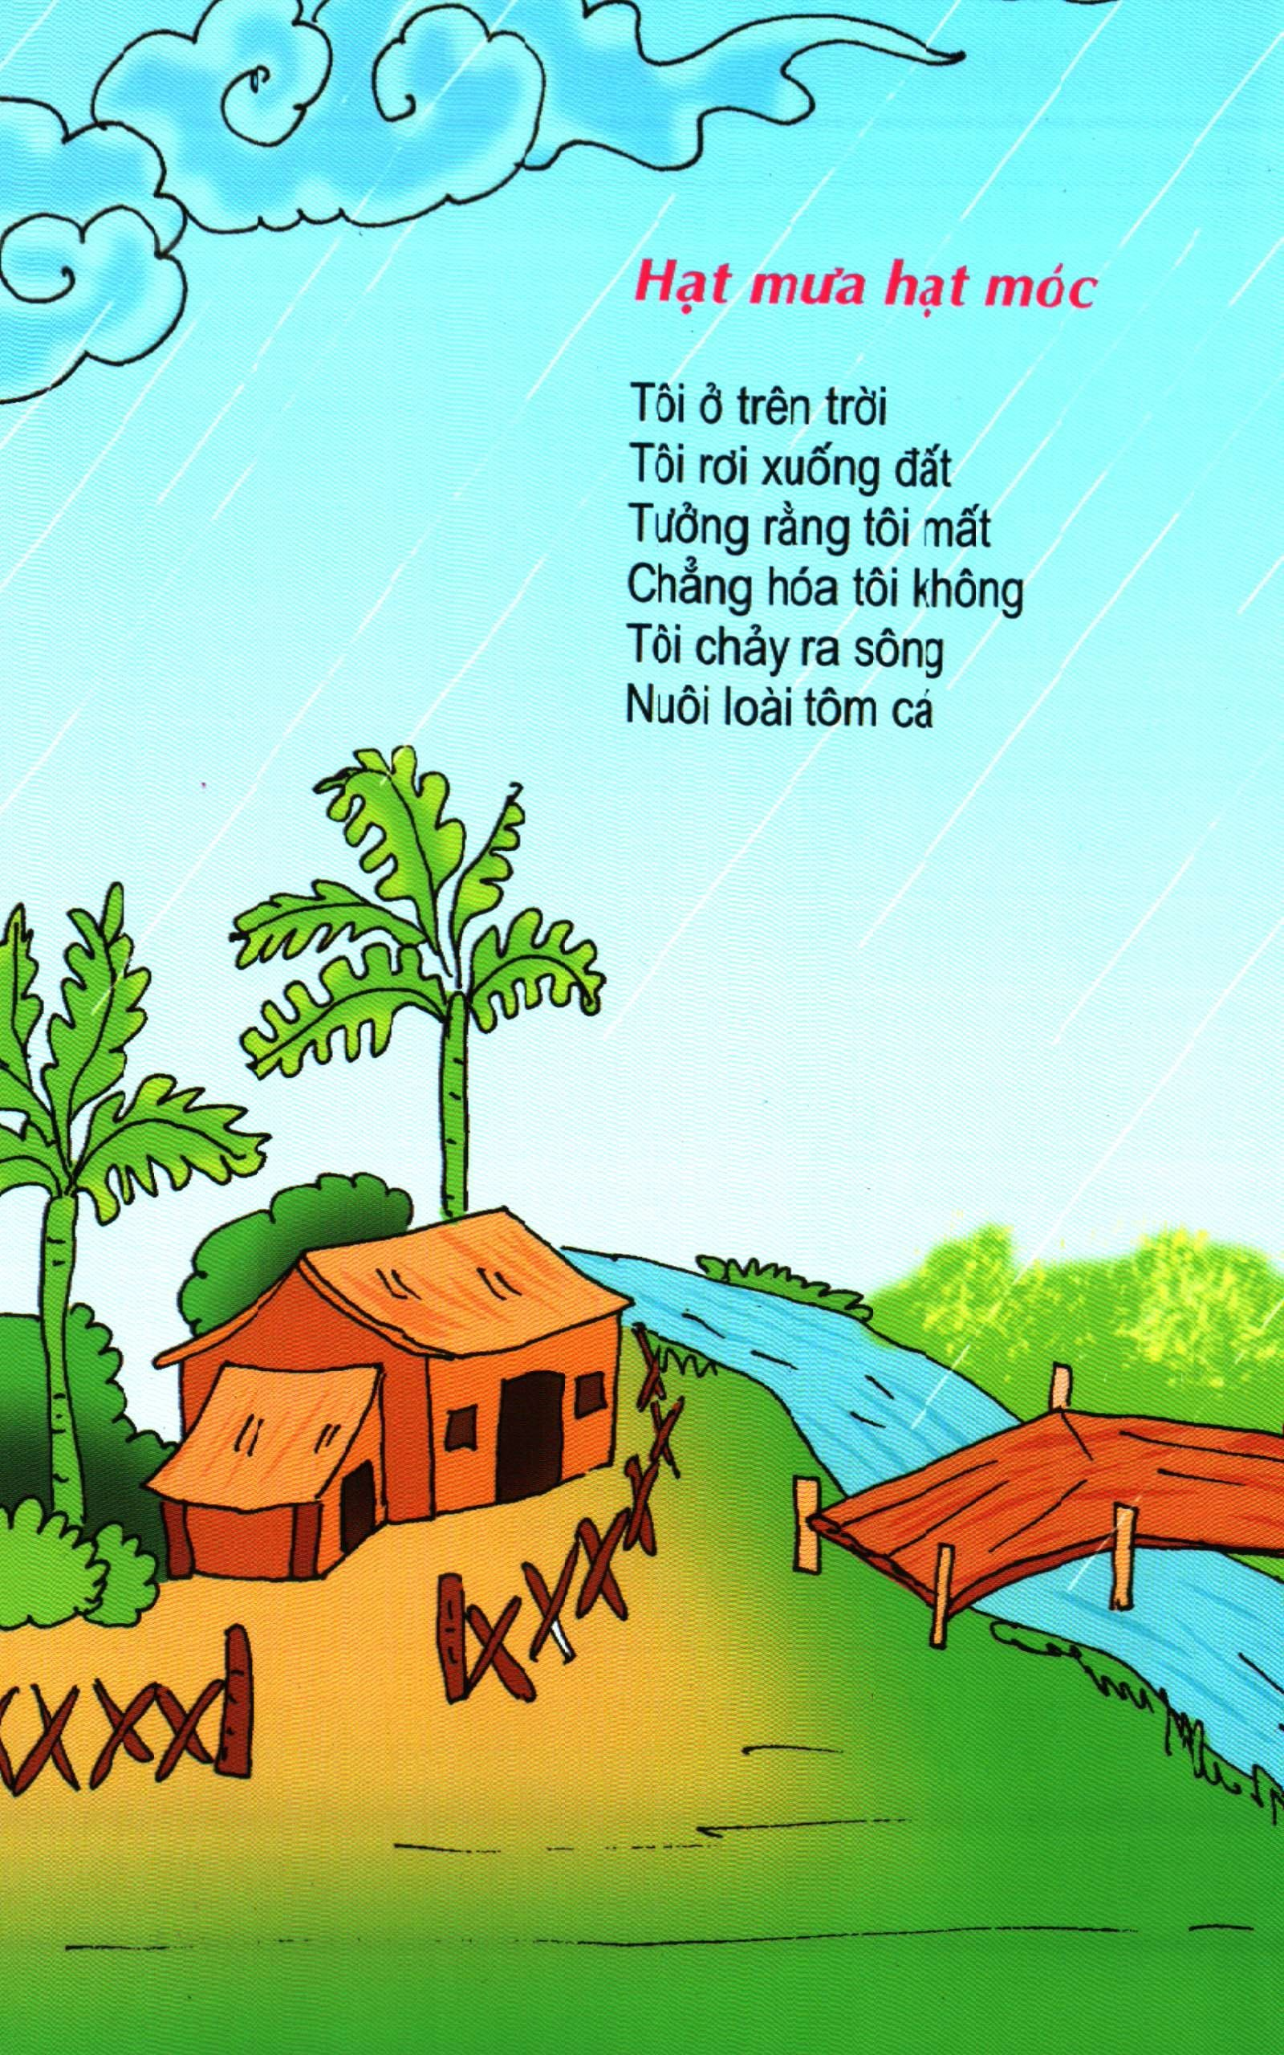

Slide 17


Slide 18


Slide 19


